Slide 1

Pruebas de UX y seguridad
Piloto web de Palomar Talent y arquitectura objetivo de la plataforma · Curso Proyecto StartUP · Octubre 2026
Notes:
Presentamos los resultados de dos frentes: la experiencia de uso del piloto web que ya funciona, y la seguridad de la arquitectura objetivo con la que la plataforma operaría en producción.

Slide 2
Resumen ejecutivo
9 / 9
62
6
tareas clave completadas
elementos con bajo contraste
riesgos críticos en la arquitectura
Entrar, analizar CVs, entrevistar, decidir, exportar e integrar portales: sin errores ni bloqueos.
El principal hallazgo de accesibilidad: texto gris secundario por debajo de WCAG AA (4,5:1).
Aislamiento entre empresas, credenciales de portales, datos sensibles en IA de terceros y cumplimiento legal.
El piloto ya es usable de punta a punta; antes de producción hay que cerrar los riesgos críticos de la arquitectura y la deuda de accesibilidad.

Slide 3

Pruebas de UX del piloto
Versión web actual: React + Vite, IA en el navegador (Whisper small y e5-small) y la integración demo con Bumeran

Slide 4





Cómo se evaluó la experiencia de uso
Pruebas de tareas
Accesibilidad
9 tareas de una reclutadora ejecutadas en Chrome real con Playwright: éxito, tiempo y número de acciones.
axe-core con reglas WCAG 2.1 A/AA y buenas prácticas en las 6 pantallas principales.
Responsive y teclado
Evaluación heurística
4 anchos (1280, 1024, 768 y 390 px) y recorrido completo con Tab para revisar el foco visible.
Las 10 heurísticas de Nielsen, calificadas de 1 a 5 con evidencia de cada pantalla.
Límite: son pruebas automatizadas y expertas, no con usuarios reales. El siguiente paso es validar con 5 reclutadores (pensar en voz alta + cuestionario SUS).

Slide 5
Las 9 tareas se completaron sin errores
ID | Tarea | Acciones | Tiempo | Resultado
T1 | Entrar con la empresa demo | 1 | 0,2 s | 3 avisos de Bumeran listos
T2 | Abrir un aviso y analizar sus CVs | 2 | 18,8 s | Ranking de 6 postulantes con evidencia
T3 | Revisar evidencia y perfil del mejor candidato | 1 | 0,1 s | Evidencia por requisito y perfil del portal
T4 | Invitar a entrevista al Top 3 | 1 | 0,3 s | 3 invitados marcados
T5 | Transcribir y analizar una entrevista | 3 | 90,5 s* | Puntaje 77 con evidencia y minutos
T6 | Ir al minuto que sustenta un requisito | 1 | 0,8 s | Video salta al segundo 24,4
T7 | Registrar la decisión y exportar | 3 | 0,2 s | CSV descargado
T8 | Solicitar integración con LinkedIn | 7 | 0,3 s | Bloquea formulario vacío y correo inválido
T9 | Esconder y mostrar el menú | 2 | 0,3 s | Funciona; se recuerda la preferencia
* Incluye la primera descarga de Whisper (589 MB). Con el modelo ya descargado, la misma entrevista de 39 s tarda menos de 10 s.

Slide 6
La primera descarga del modelo es la espera más larga
82 KB
JavaScript inicial (gzip): la app abre al instante
589 MB
Whisper small para GPU, se descarga una sola vez
118 MB
Modelo e5-small para comparar CVs
0
errores de JavaScript en todo el recorrido

Slide 7
Accesibilidad: el contraste es el problema principal
Grave
Contraste de color (62)
Texto gris secundario #7A8499 sobre blanco: 3,7:1, se requiere 4,5:1.
Moderado
Orden de encabezados (4)
Las tarjetas saltan de h1 a h3.
Moderado
Sin región principal (9)
La bienvenida no usa la etiqueta <main>.
Menor
Encabezados de tabla vacíos (2)
Columna del botón de expandir sin nombre.
Bien: foco visible en todo el recorrido con teclado y sin desborde horizontal en 15 de 16 combinaciones de pantalla y ancho (solo la Parte 2 a 1024 px, +24 px).

Slide 8
Evaluación heurística (Nielsen): 3,6 de 5
Heurística | Nota | Evidencia
Visibilidad del estado | 4 / 5 | Barras de progreso y conteos por parte; la descarga de 589 MB no se anuncia antes
Relación con el mundo real | 4 / 5 | Lenguaje de RR. HH.; aparecen términos técnicos («tramo», «similitud»)
Control y libertad | 3 / 5 | Sin deshacer al quitar un postulante ni historial de decisiones
Consistencia y estándares | 4 / 5 | Tres partes con color propio; el puntaje de CV es relativo y el de entrevista, absoluto
Prevención de errores | 4 / 5 | Valida formularios y avisa cuando cambian los requisitos
Reconocer antes que recordar | 4 / 5 | Evidencia junto al puntaje y ▶ mm:ss que lleva al momento exacto
Flexibilidad y eficiencia | 3 / 5 | Sin búsqueda, filtros ni acciones masivas (salvo el Top N)
Diseño estético y minimalista | 4 / 5 | Limpio; la Parte 2 es densa en pantallas medianas
Reconocer y recuperarse de errores | 4 / 5 | Mensajes claros sin internet o sin memoria, con qué hacer
Ayuda y documentación | 2 / 5 | No hay recorrido guiado ni ayuda contextual

Slide 9
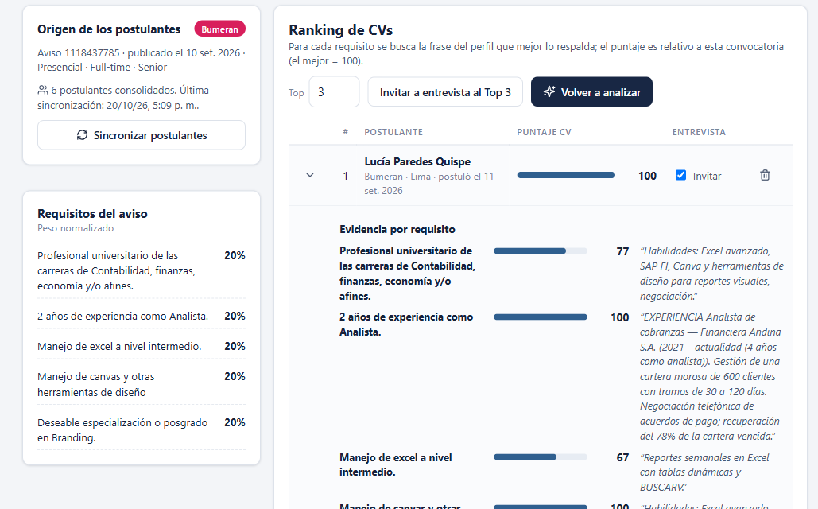
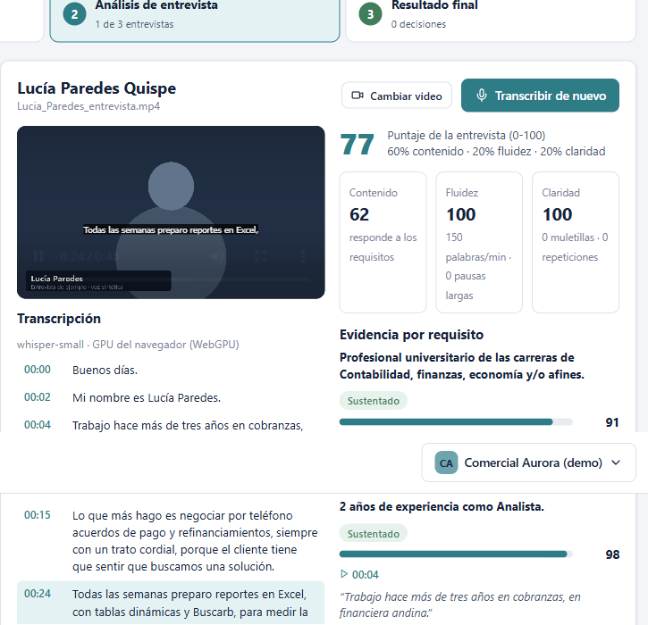
Lo que mejor funciona: evidencia explicable
Parte 1: cada puntaje viene con la frase del perfil que lo respalda.
Parte 2: cada requisito muestra la cita y el minuto exacto del video.

Slide 10
Oportunidades de mejora de UX
Rápidas (1 semana)
De producto (1 mes)
De validación
Oscurecer el texto secundario a #5F6B80 (≥ 4,5:1)
Agregar <main>, orden de encabezados y nombres de columna
Corregir el desborde de la Parte 2 a 1024 px
Aviso antes de descargar Whisper (tamaño y tiempo estimado)
Explicar «100 = mejor de esta convocatoria» junto al puntaje
Búsqueda, filtros y acciones masivas en el ranking
Deshacer al descartar e historial de decisiones
Precargar los modelos mientras se revisa la Parte 1
Pruebas con 5 reclutadores reales (pensar en voz alta)
Cuestionario SUS: meta ≥ 75 puntos
Recorrido guiado de 3 pasos para nuevas empresas
Medir tiempo hasta la primera decisión por convocatoria

Slide 11

Análisis de seguridad de la arquitectura
Plataforma objetivo: Cloudflare, AWS (frontend y backend), IA en GPU en la nube, servidor de scraping, Supabase y Cloudflare R2

Slide 12
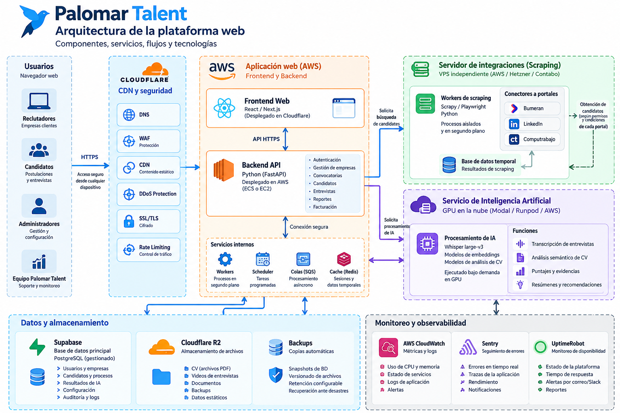
Arquitectura evaluada y sus fronteras de confianza
F1
Internet → Cloudflare (WAF, DDoS, TLS)
F2
Cloudflare → AWS (API FastAPI)
F3
AWS → servidor de scraping (otro proveedor)
F4
AWS → IA en GPU de terceros (Modal / Runpod)
F5
AWS → Supabase, R2, Redis y SQS
F6
Todo → monitoreo (CloudWatch, Sentry)

Slide 13




Marco de evaluación
STRIDE por componente
Suplantación, alteración, repudio, fuga de información, denegación de servicio y escalada de privilegios en cada caja y flecha del diagrama.
OWASP Top 10 (2021)
Control de acceso roto, fallas criptográficas, inyección, configuración insegura y componentes vulnerables en la API y el frontend.
OWASP Top 10 para LLM
Inyección de instrucciones en CVs, filtración de datos al proveedor de IA, sesgo y exceso de confianza en el puntaje.
Ley N.° 29733 (Perú)
Protección de datos personales: consentimiento, finalidad, transferencia internacional y derechos ARCO de los postulantes.
Severidad = probabilidad × impacto (escala 1 a 3). Crítico ≥ 6, alto = 4, medio ≤ 3.

Slide 14
Mapa de riesgos: 6 críticos, 5 altos y 4 medios
R12
R4 R5 R6
R1 R2 R3
R1 Una empresa ve candidatos de otra (aislamiento multiempresa)
R2 Robo de credenciales de portales en el servidor de scraping
R3 Videos y CVs enviados a la IA de terceros sin contrato ni consentimiento
R4 API de AWS expuesta saltándose Cloudflare
R5 Toma de cuentas de reclutadores (sin MFA, fuerza bruta)
R6 Scraping que incumple términos de LinkedIn / portales
R7 Archivos maliciosos o enormes en CVs y videos
R8 Datos personales en logs de Sentry / CloudWatch
R9 Inyección de instrucciones dentro de un CV
R10 Agotamiento del presupuesto de GPU (denial of wallet)
R11 Dependencias y contenedores vulnerables
R12 Sesgo del modelo en el puntaje
R13 Pérdida de datos por respaldo no probado
R14 Sesiones en Redis sin cifrar ni autenticar
R15 Falta de trazabilidad de decisiones (repudio)
Alta
R14
R7 R8 R9 R10 R11
Probabilidad
Media
R15
R13
Baja
Bajo
Medio
Alto
Impacto

Slide 15
Riesgos críticos y control propuesto
ID | Componente | Amenaza | Control propuesto
R1 | Backend API + Supabase | Una empresa accede a candidatos de otra cambiando un ID (IDOR) | tenant_id en todas las tablas, RLS en Supabase, verificación de pertenencia en cada endpoint y pruebas automáticas entre empresas
R2 | Servidor de scraping (VPS) | Robo de las credenciales de LinkedIn, Bumeran y Computrabajo de los clientes | Bóveda de secretos (AWS Secrets Manager), cifrado por empresa, VPS endurecido sin acceso entrante, rotación y alertas
R3 | IA en GPU (Modal / Runpod) | Videos y CVs salen a un tercero fuera de Perú | Contrato de encargo de tratamiento, URLs firmadas de corta vida, sin retención, región definida y consentimiento del postulante
R4 | Cloudflare → AWS | Atacantes llaman a la API directamente y evitan WAF y límites | Origen aceptando solo Cloudflare (Tunnel o IPs + mTLS) y grupo de seguridad cerrado
R5 | Autenticación | Toma de la cuenta de un reclutador o administrador | MFA obligatorio para administradores, bloqueo por intentos, rate limiting en login y sesiones cortas con rotación
R6 | Conectores a portales | Bloqueo de cuentas o demandas por scraping | APIs y programas de socios oficiales cuando existan; scraping solo con autorización escrita de la empresa cliente

Slide 16


Riesgos altos y medios por capa
Archivos (R2) y API
Servicio de IA
R7: validar tipo y tamaño, antivirus (ClamAV) y bucket privado con URLs firmadas
Cabeceras CSP, HSTS y SameSite; React sin HTML crudo
R9: tratar el CV como dato, nunca como instrucción; salida estructurada y validada
R12: auditoría de sesgo por género y edad; la decisión es siempre humana
Workers, colas y caché
Operación y monitoreo
R10: cuotas de GPU por empresa, límites de tamaño y alertas de costo
R14: Redis privado con TLS y contraseña; SQS con cola de errores y IAM mínimo
R8: borrar datos personales antes de enviar a Sentry; logs con retención corta
R11 y R13: Dependabot, escaneo de contenedores y restauraciones de respaldo probadas

Slide 17

Datos personales: el riesgo que define la confianza
Palomar Talent procesa CVs, voz y rostro de postulantes que no son nuestros clientes: la empresa contratante es responsable, Palomar es encargado del tratamiento.
Lo que el piloto ya hace bien
Los CVs y videos se procesan en el navegador: no se suben a ningún servidor
La demo usa postulantes ficticios; los avisos reales solo aportan requisitos públicos
El video de una persona real se excluyó del repositorio público
No se analiza rostro, gestos, apariencia ni emociones
La decisión final siempre la registra una persona
Consentimiento informado
Antes de grabar la entrevista: qué se analiza (solo lo que dice) y qué no (rostro, emociones).
Transferencia internacional
AWS, Modal o Runpod fuera de Perú: cláusulas contractuales y aviso al postulante.
Retención y derechos ARCO
Borrar videos al cerrar la convocatoria; canal para acceso, rectificación, cancelación y oposición.
Registro y seguridad
Inscribir los bancos de datos ante la autoridad y documentar las medidas de seguridad.

Slide 18
Línea base: verificación del prototipo actual
Dependencias
Las 2 críticas (vitest, tinypool) y vite son solo de desarrollo; sharp y onnxruntime-node vienen de transformers.js para Node y no llegan al navegador. Igual se deben actualizar.
Cabeceras HTTP
Sin Content-Security-Policy ni HSTS propios: configurarlos en vercel.json o en Cloudflare.
Datos en el navegador
IndexedDB sin cifrar y sin inicio de sesión: aceptable para la demo, no para clientes reales.
Modelos de IA
Descargados desde Hugging Face sin fijar versión: fijar la revisión y su integridad.

Slide 19
Oportunidades de mejora de seguridad
Antes del primer cliente
Primeros 3 meses
Continuo
Aislamiento multiempresa con RLS y pruebas (R1)
Bóveda de secretos para credenciales de portales (R2)
Contrato de datos con el proveedor de IA y consentimiento (R3)
API solo detrás de Cloudflare y MFA (R4, R5)
Antivirus y límites para CVs y videos (R7)
Cuotas de GPU y alertas de costo (R10)
Limpieza de datos personales en logs (R8)
Pentest externo y CSP/HSTS en producción
Dependabot y escaneo de contenedores (R11)
Restauración de respaldos cada trimestre (R13)
Auditoría de sesgo del puntaje (R12)
Bitácora de quién decidió qué y cuándo (R15)

Slide 20
Conclusiones y próximos pasos
El piloto cumple el flujo completo y explica cada puntaje con evidencia.
La deuda de UX es pequeña y rápida: contraste, estructura y avisos de descarga.
Antes de producción: cerrar los 6 riesgos críticos, sobre todo datos personales y aislamiento entre empresas.
Siguiente paso: pruebas con 5 reclutadores reales y un pentest externo.

